Slide 1



VALORILE CARE NE UNESC
”În fiecare lecție, o alegere. În fiecare alegere, o lecție.”
Clasa a X-a, 1 septembrie 2025

Slide 2
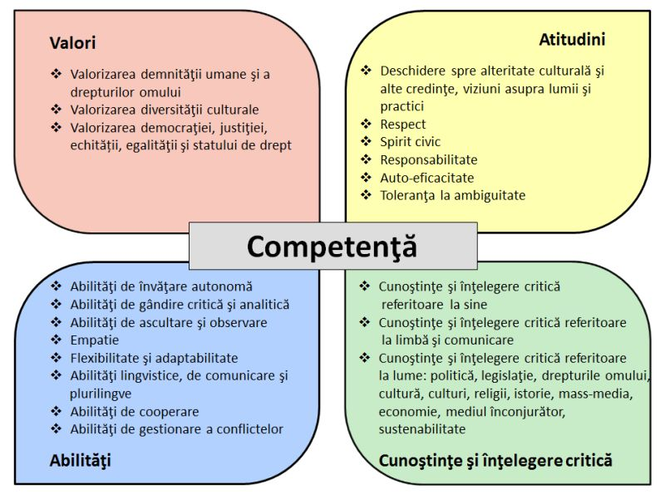
OBIECTIVELE LECȚIEI
Identificarea valorilor necesare conviețuirii
Explicarea influenței valorilor asupra alegerilor zilnice
Formularea unui angajament personal pentru anul școlar

Slide 3

ACTIVITATEA DE CONECTARE
Prenume + un lucru personal
Cum vă simțiți? Cum te-ai simțit când ai împărtășit? Ce a stat la baza deciziei de a comunica clasei despre tine? Ce ai observat la tine/ la ceilalți? Ce te face să fii unic/ special? Ce ai dori să afli despre colegi pe parcursul anului?

Slide 4

BUSOLA VALORILOR MELE/NOASTRE
Ce valori dorești să trăiești în clasă?
Ce valori îți influențează alegerile zilnice?
Ce valori apreciezi la alții?
Asupra cărei valori dorești să-ți focalizezi energia în noul an de studii?

Slide 5

VALOAREA DIN MÂNĂ
Alege un cartonaș sau obiect și explică valoarea asociată
De ce am ales această valoare?
Ce simt în legătură cu această valoare?

Slide 6


ANGAJAMENT PERSONAL vision-board
Cum mă văd la finalul clasei a X-a?

Slide 7

„În fiecare lecție, o alegere. În fiecare alegere, o lecție.”

Slide 8
BIBLIOGRAFIE
https://ccd.intercultural.ro/
Râsete și joacă: Jocuri și exerciții creative pentru adolescenți aflați în situații de criză
https://innoteknoloji.com/hakkimizda
https://miculrealist.com/descopera-ti-valorile-pentru-o-viata-cu-sens/
https://www.nytimes.com/2014/04/12/opinion/sunday/raising-a-moral-child.html
https://www.freepik.com/vectors/strategic-collaboration/2
https://www.freepik.com/premium-vector/concept-achieving-goals-challenges-opportunities-personal-growth-man-climbing-mountain-with-flag-top-his-way-success-colored-flat-vector-illustration-isolated-white-background_30758929.htm

